Slide 1

Otimização de Custos de Ações Judiciais
Qual política de acordos deve ser implantada de forma a minimizar as perdas com processos cíveis relacionados a taxas de juros abusivas?

Slide 2

Introdução e Escopo

Slide 3
Introdução e Objetivo do Trabalho
O foco do trabalho são as ações judiciais iniciadas pelos clientes insatisfeitos com as taxas de juros utilizadas no financiamento. A ação judicial é distribuída em alguma vara cível de uma comarca da grande São Paulo. O banco utiliza alguma estratégia de defesa no processo e aguarda o julgamento do Juiz. Caso perca, o banco deve pagar ao cliente uma indenização, além de arcar com todas as custas da ação judicial.
Minimizar os custos deste passivo e fazer um acordo com o cliente, propondo um valor de ressarcimento inferior ao valor de indenização.

Slide 4
Target do projeto
A variável objetivo do projeto é Sentenças.

Slide 5
Bases de dados utilizadas
A base de dados utilizada com as respectivas informações é apresentada na tabela abaixo:
Base de dados | Datas bases de referência | Quantidade de observações | Fonte da informação | Responsável pela disponibilização
Base_Juridico.xlsx | 01/07/2019 | 450 | TJSP | TJSP

Slide 6
Premissas
A base de dados possui 450 registros.
Os dados foram coletados entre 01 de julho de 2019 e 31 de dezembro de 2019.
Foram utilizadas apenas três estratégias.
Varas Cíveis do Estado de São Paulo.
As taxas contratadas variam entre 0,3 e 5,3.
O valor da indenização varia até 4.380,00.

Slide 7
Descrição das variáveis
Variável | Tipo da Variável | Descrição
Sentença | Variável quantitativa discreta | Valor “1” se banco ganhou a causa (improcedência) e “0” caso contrário (procedência).
Data_Julgamento | Variável qualitativa ordinal | Data do julgamento no site do Tribunal de Justiça.
Região da Comarca | Variável qualitativa nominal | Região geográfica da Comarca do processo.
Tipo de Estratégia | Variável qualitativa ordinal | Estratégia de defesa utilizada pelo banco.
Taxa Contratada | Variável quantitativa continua | Taxa de juros pactuada no contrato.
Valores indenizatórios | Variável quantitativa continua | Valores totais em risco (ou seja, valor em que o banco terá que pagar em caso de perda).

Slide 8
Metodologia

Slide 9
Metodologia CRISP-DM
A metodologia utilizada neste projeto será o CRISP-DM () que possui as seguintes fase:
1. Entendimento do Negócio;
2. Entendimento dos Dados;
3.
4.
5.
6.

Slide 10
Descrição da técnica utilizada
As técnicas utilizadas durante o processo de Análise foram:
Tabela dinâmica;
Tabela resumo com dados estatísticos (medidas de posição e disperção);
Information Value (IV);
Correlação de Person;
R² e
Gráficos.

Slide 11
Análise exploratória
Durante a Análise Exploratória dos Dados (AED) foi possível perceber algumas informações importantes, tais como:
44,44% das sentenças foram julgadas como improcedente;
A comarca centro possui 21,11% dos casos;
As estratégias A e C juntas possuem 70% dos casos;
78,44% dos casos possuem uma taxa que varia entre 2,3 e 4,3;
As indenizações possuem um valor médio de R$ 1.694,57;
As comarcas Oeste (45,24%), Leste (47,19%) e Sul (49,46%) possuem uma taxa de ganho acima da média (44,44%);
A estratégia B (53,33%) possuem uma taxa de ganho acima da média (44,44%);
A faixa entre 0,3 e 1,3 de taxa contratada possuem uma taxa de ganho de 75% e
A correlação entre as variáveis valor de indenização e taxa contratada é considerada como Fraca (0,28).

Slide 12
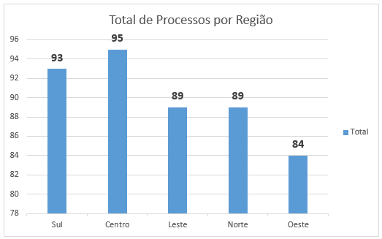
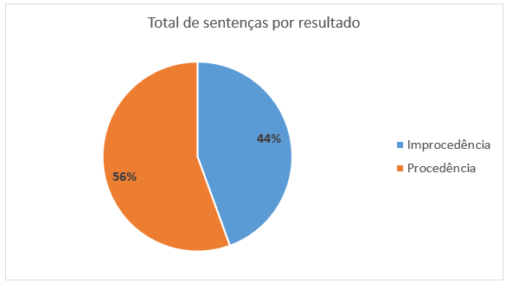
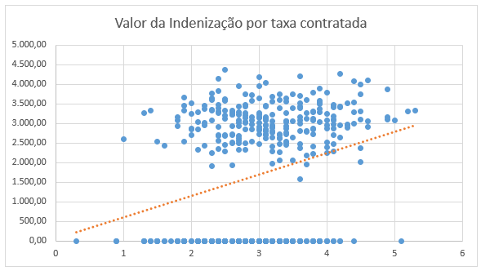
Análise exploratória

Slide 13
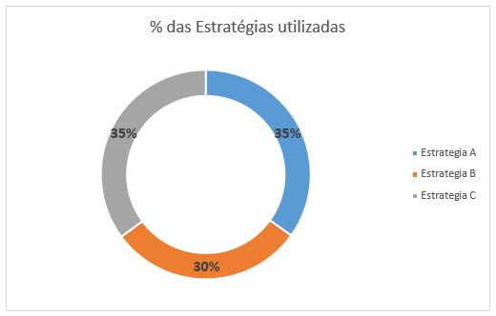
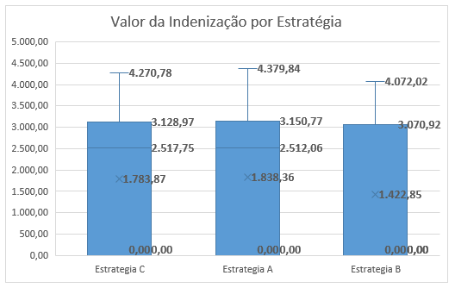
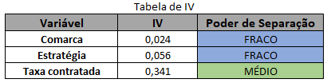
Análise exploratória

Slide 14
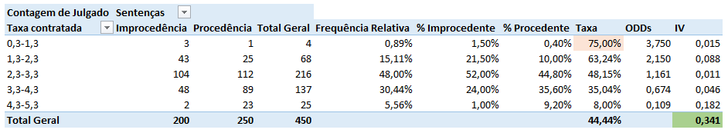
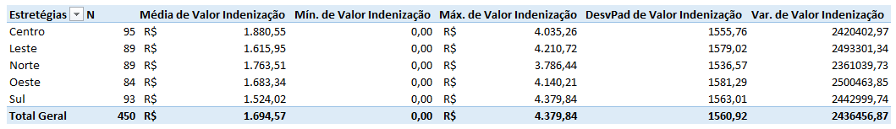
Análise exploratória

Slide 15
Resultados obtidos
A taxa contratada tem um poder médio de separação em relação as sentenças;
A região e a estratégia explicam 61% da taxa contratada.

Slide 16
Conclusão

Slide 17
Plano de ação
Com base nos insights obtidos anteriormente, sugerimos os seguintes planos de ação:
Prioridade | O que fazer? | Por quê? | Quem? | Como fazer? | Qual o custo?
1
2

